Slide 1
Epistola dupa Iuda
Pentru cine este ea scrisa?

Slide 2
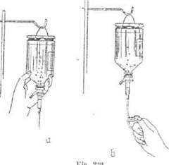
Biserica in pericol de moarte
Tratamentul spiritual pentru vindecare

Slide 3
Perfuzii care duc catre viata
-”…aduceti-va aminte de vorbele vestite mai dinainte de apostolii Domnului nostru Isus Hristos.“(Iuda 1:17)
“…ziditi-va sufleteste pe credinta voastra preasfanta... “ (Iuda 1:20)
“…rugati-va prin Duhul Sfant” (Iuda 1:20)
“…tineti-va in dragostea lui Dumnezeu si asteptati indurarea Domnului nostru Isus Hristos pentru viata vesnica ” (Iuda 1:21)

Slide 4
Solutia discernamantului pentru probleme diverse
- pe unii sa mustrati (Fiți amabili cu cei care încă nu și-au format convingeri personale stabile-traducere bva) (Iuda 1:22)
- “...cautati sa mantuiti pe unii, smulgandu-i din foc... “ (Iuda 1:23)
- “...de altii iarasi fie-va mila cu frica, urand pana si camasa manjita de carne ... “ (Pe alții tratați-i cu compasiune și cu reverență, chiar dacă veți urî hainele pătate de faptele lor păcătoase.-traducere bva) (Iuda 1:23)

Slide 5
Bucuria de a fi a Aceluia care poate sa va pazeasca de orice cadere
-bucuria de a fi protejati de cadere dar si de mandrie
-bucuria de a fi imbracati in Isus Hristos

